Slide 2
Sözcükler : %------
Ses tonu : %------
Beden dili : %------
Etkili iletişimde etki oranları nedir?

Slide 3
Etkili iletişimdeki etkenler
7% Sözcükler
55%
Beden Dili
(Sözsüz İletişim)
38% Ses tonu
Mehrabian (Beden Dili, A. Pease, 1997)

Slide 4
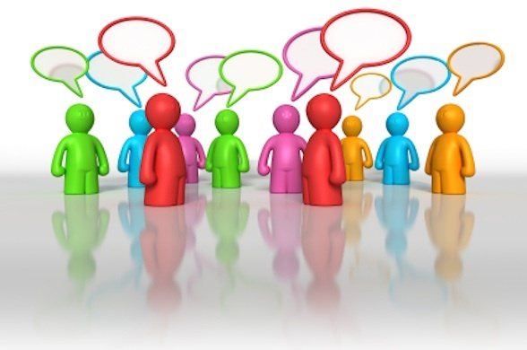
Amaç
İletişim becerilerini geliştirmek

Slide 5
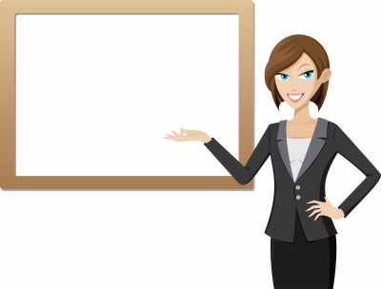
SEMİNERİN HEDEFLERİ
Katılımcılar;
İletişim becerilerinin geliştirilmesi
Beden dili hakkında farkındalık oluşturma
Sözsüz iletişimin önemini kavrama
Aile İçinde etkili iletişim becerilerini kullanma

Slide 6
NEDİR ?

Slide 7
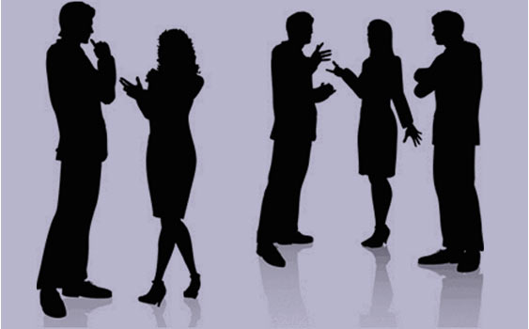

Slide 8
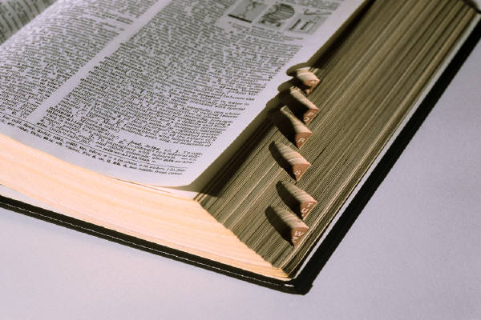
İletişim
Duygu, düşünce ya da bilgilerin akla gelebilecek her türlü yolla başkalarına aktarılmasıdır
(TDK Sözlüğü)

Slide 9
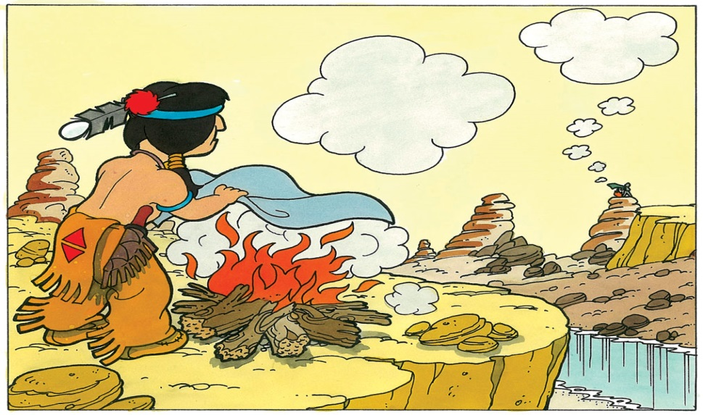
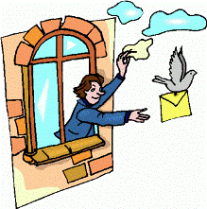
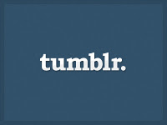

Slide 10
İletişim
İki insan birbirinin farkına vardığı anda başlar
Kişilerin - söylediği /söylemediği
- yaptığı /yapmadığı
her şeyin anlamı vardır

Slide 11
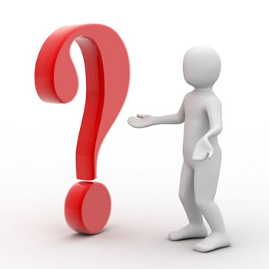
Etkili iletişim ne işimize yarar?

Slide 12
Etkili iletişim ne işimize yarar?
Kendimizi doğru ifade etmek
Karşımızdakini doğru anlamak
Anlamak ve anlaşılmak

Slide 13
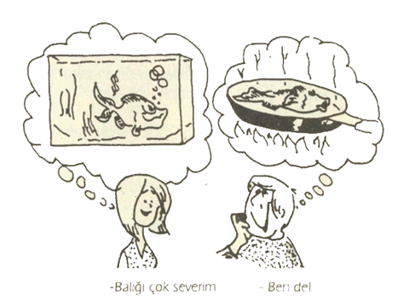

Slide 14
Sözsüz İletişim
İletişim çoğu kez ağızdan çıkan kelimeler
olarak kabul edilir. Halbuki insanlar arasında
konuşma olmadan da iletişim vardır. Vücut dili
ile çok etkili iletişimler yapılmaktadır. Başı iki
yana sallama, yukarı aşağı sallama, kaşları
çatma veya kaldırma gibi hareketlerin hepsinin
de anlamı vardır.

Slide 15
Sözlü İletişim
Anlaşılır bir dil
Sözsüz İletişim
İlk izlenim
Ses tonu, vurgusu, yüksekliği
Hitap şekli
Açıklık, netlik, sadelik
Soru sormak, cevaplar için cesaretlendirmek
Özetlemek
Göz teması
Mesafe
Dokunmak
Olumlu yüz ifadesi
Beden duruşu
Söylenenleri dinlediğini belli etmek
İ
LET
İ
Ş
İ
M

Slide 16
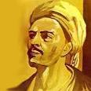
Söz ola kese savaşı
Söz ola kestire başı
Söz ola oğulu aşı
Balla yağ ede bir söz
Yunus Emre

Slide 18
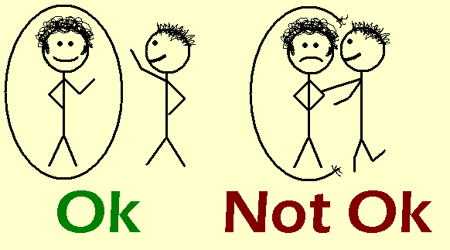

Slide 19
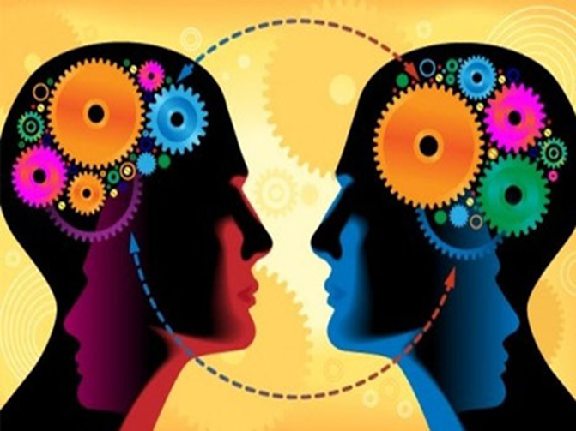
EMPATİ
Bir insanın kendisini, karşısındakinin yerine koyarak olaylara onun bakış açısıyla bakması , o kişinin duygu ve düşüncelerini doğru olarak anlaması , hissetmesi ve bu durumu ona iletmesi sürecine denir.

Slide 21
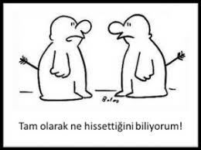

Slide 22
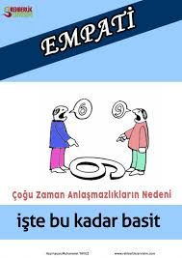
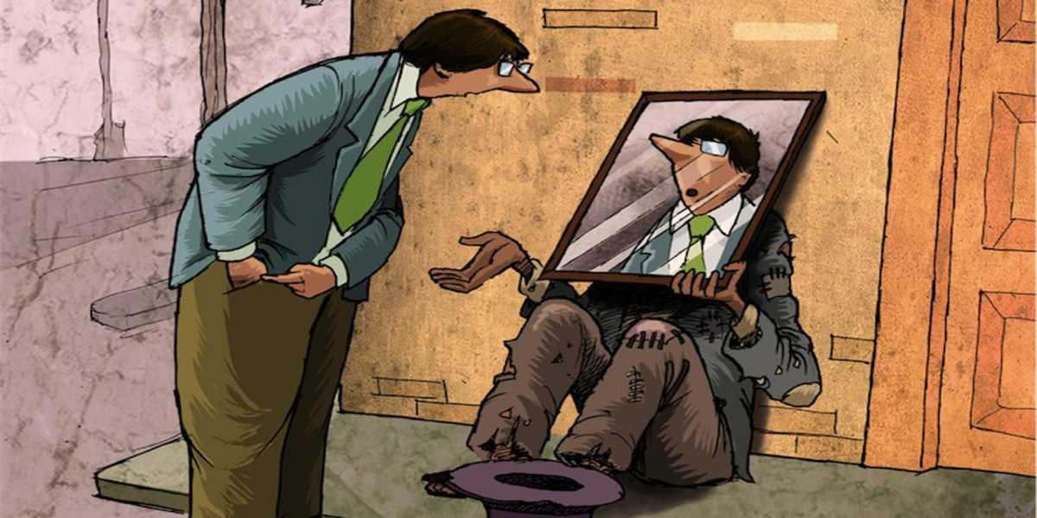

Slide 23
Beden Dili
İletişimde İlk Dakika Önemlidir
Karşı karşıya gelen iki kişi arasındaki ilk etkileşim, iletişim sürecinin önemli bir belirleyicisidir.

Slide 24
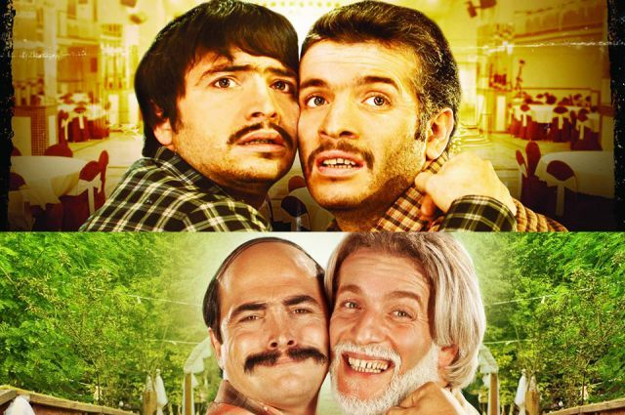
Jestler ve Mimikler
Yüz kaslarının anlatım amaçlı kullanımı mimikleri;
baş, el, ayak, bacak ve bedenin kullanımı da jestleri oluşturur.

Slide 25
Beden Dilinin Öğeleri
Beden Duruşu
Mimikler
Jestler
Göz Teması
Başın Kullanımı
Ayakların Kullanımı
Mesafe
Oturmak İçin Seçilen Yer
Oturma Biçimi
Giysi ve takılar
Dış görünüm

Slide 26
Başın Kullanımı
Eğer baş benlik çizgisi üzerinde yukarıya doğru döndürülmüş ise ÜSTÜNLÜK gösterilmektedir.
Burnu havada olmak, bu baş duruşunun toplumsal bir ifadesidir.
Eğer baş, aynı eksen üzerinde öne eğiliyorsa, bu uysallıktır. Başı önünde efendi insan tanımının tipik bir görünüşüdür.

Slide 27
Göz Teması
Başka birisiyle bir ilişki kurmak için toplam zamanın yüzde 60-70’inde onunla göz göze gelmemiz gerekir.
Birisi dürüst değilse veya bir şeyler gizliyorsa bakışları bizimkilerle toplam üçte birinden daha az oranda karşılaşacaktır.
Gözler yalan söylemez.

Slide 28
Göz Teması
Daha uzun süreyle karşılaşıyorsa, bunun anlamı şunlardan biridir; birincisi sizi çok ilginç veya çekici buluyordur; ikincisi de size karşı saldırgan bir tavrı vardır.
Buna ek olarak gözbebekleri de büzüşüyorsa sözel olmayan bir meydan okumada bulunuyor olabilir.

Slide 29
Göz Teması
KARŞISINDAKİNİ AŞAĞILAYAN BİR BAKIŞ TÜRÜ MÜFETTİŞ BAKIŞI

Slide 30
Göz Teması
HULUSİ KENTMEN BAKIŞI
GÖZLÜKLERİN ÜZERİNDEN YAPILAN BAKIŞ BURADA BAŞ HAFİFCE ÖNE EGİLİR, KARŞISINDAKİNE TEHDİT DUYGUSU OLUŞTURULUR.
İLGİ BAKIŞI

Slide 31
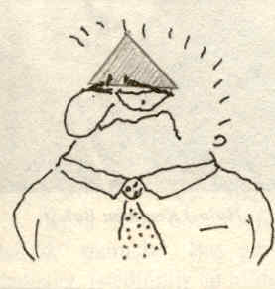
RESMİYET BAKIŞI: EĞER KARŞINIZDAKİ KİŞİNİN GÖZLERLE ALIN ARASINDAKİ BÖLGESİNE BAKARSANIZ SİZİNLE SAMİMİ OLMAMASI GEREKTİĞİNİ HİSSEDER. ODANIZA GELEN SATICIYA BAKMANIZ GEREKEN BÖLGE BURASIDIR. PERSONELİN YAPISINA GÖRE DE BAKIŞ TÜRÜNÜZÜ BELİRLEMELİSİNİZ, ÇABUK SAMİMİ OLAN BİR ÇALIŞANINIZA BAKMANIZ GEREKEN BÖLGE BURASIDIR. AMA KENDİSİNİ ZATEN RAHAT İFADE EDEMEYEN, İLETİŞİM EKSİKLİĞİ BULUNAN BİR ÇALIŞANINIZA RESMİ BAKIŞ KULLANIRSANIZ ONU BÜSBÜTÜN KAPATIRSINIZ.

Slide 32
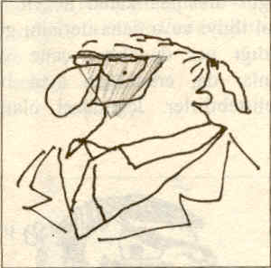
İLETİŞİM BAKIŞI: EĞER GÖRÜŞTÜĞÜNÜZ KİŞİNİN GÖZLER VE DUDAKLAR ARASINDA KALAN BÖLGESİNE BAKARSANIZ KARŞINIZDAKİNİN YÜZÜ ÜSTTEKİ İNSANIN İFADESİNİ ALACAKTIR. BU İLETİŞİME AÇIK VE DUYGUSAL OLARAK RAHATLATICI OLAN BAKIŞ TÜRÜDÜR.MESAFE KOYMAK İSTEMİYORSANIZ BU BAKIŞI KULLANABİLİRSİNİZ.

Slide 33
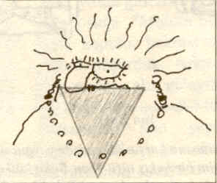
FLÖRT BAKIŞ BÖLGESİ: DUDAKLAR VE GÖĞÜS ARASINA YAPILAN BAKIŞTIR.DUYGUSAL İLGİYİ VEYA İLERİSİNİ GÖSTERİR. GENELDE BAKIŞIN ODAKLANDIĞI YER DUDAKLAR, ÇENE VE ÖZELLİKLE DE BOYUNDUR.

Slide 34
Göz Bebekleri
Belli ışık durumları, kişinin ruh hali ve tavrı olumludan olumsuza veya olumsuzdan olumluya geçerken gözbebekleri küçülür veya büyür. Heyecanlanan birinin göz bebekleri dört katına çıkabilir. Tam tersine kızgın, olumsuz bir ruh hali gözbebeklerinin “minik boncuk gözler” ya da “yılan gözler” olarak bilinen şekilde küçülmesine neden olur.

Slide 35
Avuç İçi
Gündelik karşılaşmalarda insanlar iki temel avuç konumunu kullanırlar.
Avuç yukarı dönük; yiyecek ve para dilenen dilencinin tipik hareketidir.
Avuç sanki bir şeyi tutuyor veya kısıtlıyormuşçasına aşağıya dönük.

Slide 36
Avuç İçi
Birinin açık ve dürüst olup olmadığını anlamanın yollarından biri avuç hareketlerine bakmaktır.
Başkalarıyla iletişim kurarken açık avuç hareketlerini kullanarak kendinizi daha inandırıcı kılmanız mümkündür.

Slide 37
Avuçlar
Herhangi bir tartışmayı durdurmak veya bastırmak isteyen bir başkan, bir arabayı otoriter bir şekilde yavaşlatmak isteyen trafik polisi, milletvekillerini otorite altına almak isteyen parti başkanı, avuçları aşağı bakarak ellerini diktatör konumunda bastırarak konuşacaktır.

Slide 38
Parmaklar
Elin sıkılarak işaret parmağının havaya kalkması, konuşmaya otoriter bir hava verir. Karşımızdaki kişiyi suçlarken de, bu jesti kullanırız. Böylesine otoriter ve üstünlük belirten yaklaşım, dinleyicilerde direnç ve rahatsızlık yaratır. Bu rahatsızlık insanlarda karşı koymak, söylenenin tersini yapmak isteğini doğurur.

Slide 39
Elleri Kenetlemek
Kenetli eller, genel bir olumsuzluğun, bir hayal kırıklığının habercisidir. Olumsuzluk arttıkça kenetli eller daha yukarıya çıkmaya başlar. Eğer karşımızdaki ellerini bu şekilde tutuyorsa görüşmeyi daha fazla sürdürmemeliyiz.

Slide 40
El, Kol ve Avuçlar

Slide 41
Ellerin Çatı Şeklinde Birleştirilmesi
Ellerini çatı şeklinde birleştiren genellikle kendilerine güvenen üstün tipler veya minimal veya kısıtlı miktarda vücut hareketi kullanan kişiler olup bununla kendilerine olan güvenlerini belirtiler.
Yöneticiler genellikle astlarına talimat veya tavsiyelerde bulunurken bu hareketi kullanırlar.

Slide 42
Ellerin Çatı Şeklinde Birleştirilmesi
Hareketin iki biçimi vardır: birincisi hareketi yapanın fikir veya düşüncelerini belirttiği ve konuşmayı yapan olduğu durumlarda kullanılan yüksek çatı.
Alçak çatı hareketi ise normalde hareketi yapanın dinleyici olduğu durumlarda kullanılır.

Slide 43
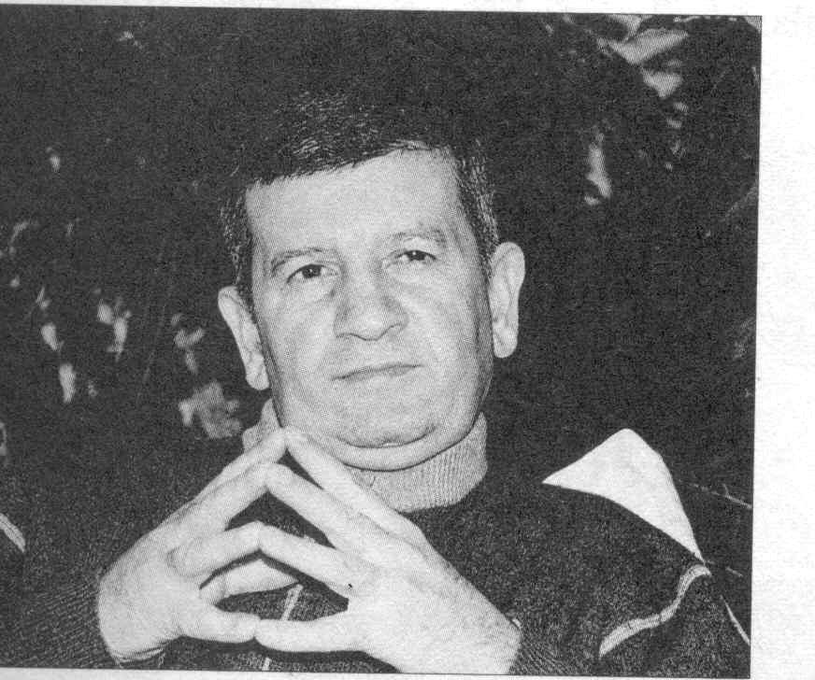
HALDUN DORMEN DURUŞU:DAHA COK BEN BİLİYOR YADA BİLİYOR GÖRÜNÜYORUM İFADELERİNDE KULLANILIR.

Slide 44
El Ovuşturma ve Parmaklar

Slide 45
Elleri Ovuşturmak
İnsanların olumlu beklentilerini ilettikleri bir jesttir. Örneğin oyunda zar atan, yeni ve karlı bir işe başlayan kişi kazanma umudunu göstermek için ellerini ovuşturur. Ancak, kışın soğuk havalarda ısınmak için ellerin ovuşturulması ile karıştırılmamalıdır.

Slide 46
El, Kol ve Bileklerin Tutulması
Elleri ve bileği bedenin arkasında tutma bir tür üstünlük / kendine güven hareketidir. Ellerini arkada kavuşturan kişi karın, göğüs gibi zayıf bölgelerini açık bıraktığından kendisini daha güçlü ve güven içerisinde hissediyor demektir.

Slide 47
El Sıkışma
El sıkışmayla üç temel tavırdan biri iletilir.
Hakimiyet; bu insan üzerimde egemenlik kurmaya çalışıyor, temkinli olmalıyım.
Edilgenlik; Bu insanın üzerinde egemenlik kurabilirim. Be istersem yapar.
Eşitlik; Bu insandan hoşlandım. İyi anlaşacağa benziyorum.

Slide 48
El Sıkışma
Eldiven şeklinde el sıkışmaya bazen politikacı el sıkışı denir. (İki elle kavrama)
Bu hareketi yapan karşısındakine güvenilir ve dürüst olduğu izlenimini vermeye çalışırsa da bu tekniği yeni tanıştığınız biri üzerinde uygulamak ters etki yapar.
Parmak ezici saldırgan “kabadayı” tipinin işareti gibidir.
Gevşek el sıkışma biçimlerinden biri ölü balık el sıkışıdır. Özellikle el terli ve soğuksa. Zayıf bir karakter göstergesi olarak algılanır.

Slide 49
El Sıkışma

Slide 50
Beden Duruşu
Katılımı ve paylaşımı kolaylaştıran,
olumlu duygular
yaşatan beden duruşu.

Slide 51
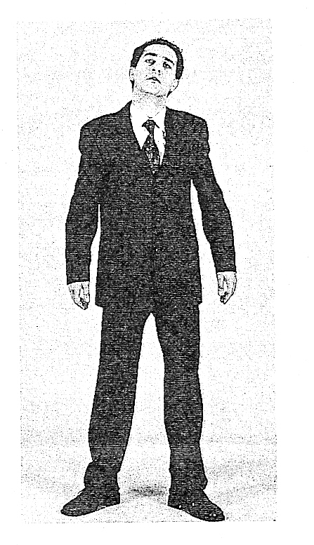
Beden Duruşu
Saldırgan beden duruşu.
Sınırlarını genişletmiş,
tepki vermeye hazır
kişinin duruşu.
HAKKIMI EZE EZE ALIRIM

Slide 52
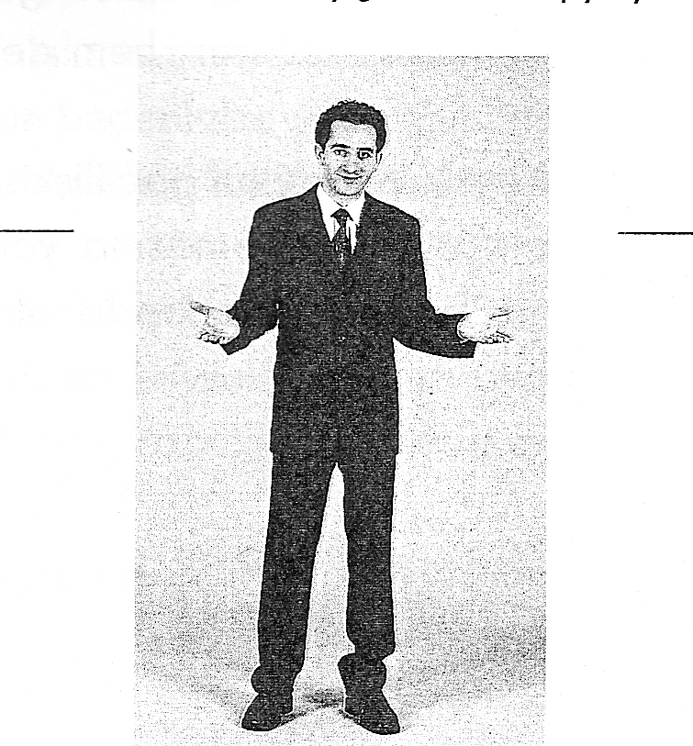
Karşıdan gelen
önerilere açık ve
kendine güvenle
ortaya koyan duruş.

Slide 53
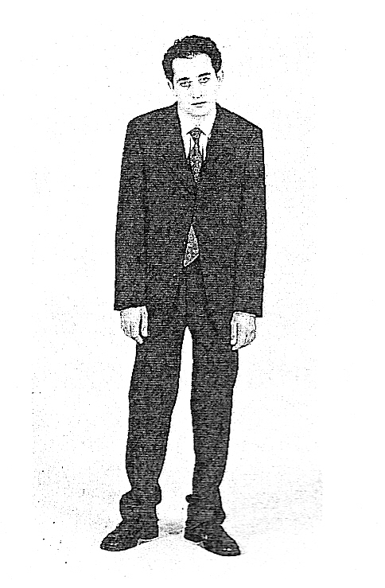
Beden Duruşu
Çekingen beden duruşu.
Güvensiz.
Kolayca Hayır diyemez.
Bulunduğu durumdan
hoşnut olmayan.

Slide 54
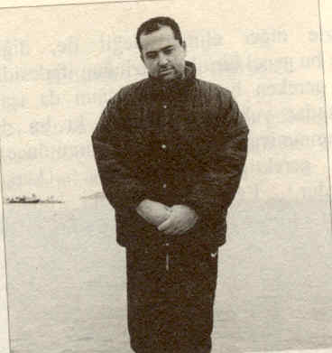
MUHTAR EMMİ DURUŞU: GARİBANLIĞIN VE KİMSESİZLİĞİN SİMGESİ

Slide 55
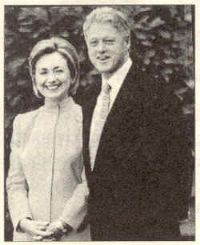
BİLL VE HİLLARY BEYAZ SARAY BAHÇESİNDE EĞER BUNUN TAM TERSİ DURSALARDI SKANDAL OLABİLİRDİ.ÖĞRETİLMİŞ BİR DURUŞ.BİLL HAKİM DURUMDA:

Slide 56
Oturma Biçimi
Kendilerini baskın ya da üstün hisseden kişilere özgü bir harekettir. “TÜM CEVAPLAR BENDE” veya “HER ŞEY KONTROLÜM ALTINDA” gibi mesajlar veriyor.

Slide 57
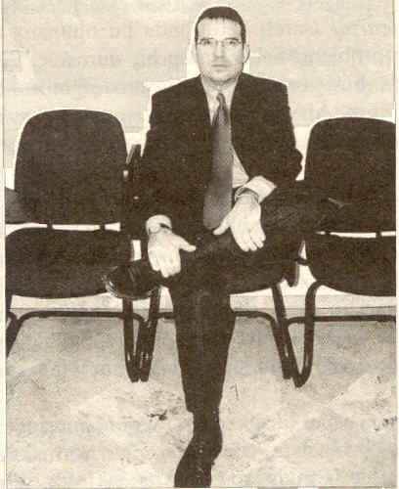
MEYDAN OKUMA DURUŞU:

Slide 58
Kol Kavuşturma
Birisi kendisini tedirgin, olumsuz veya savunmada hissettiğinde, kendini tehdit altında gördüğüne dair kati bir işaret olan kollarını göğsünde kavuşturma hareketini yapar.

Slide 59
Kollar Yanda El Belde
Genel bir saldırı hazırlığının veya mücadeleye hazır olmanın habercisidir.
Bu, kavga etmeye hazırlanan, tartışmaya niyetli olan bir kişinin duruşudur.

Slide 60
Elin Yüze Teması
Dikkati ve yoğunlaşma isteğini gösteren ipucu, işaret parmağının beyni gösterdiği, elin ise yanağa dayalı olduğu duruştur.
İLGİ

Slide 61
Elin Yüze Teması
Beyin bilinçaltından söylenen yalan dolu sözleri bastırmaya çalışırken el ağzı örter ve başparmak da yanağa bastırılır. Çoğu kimse sahte öksürükle ağız koruma hareketini saklamaya çalışırlar. Konuşan bir kişi bu hareketi yapıyorsa, bu yalan söylediği anlamına gelmektedir.

Slide 62
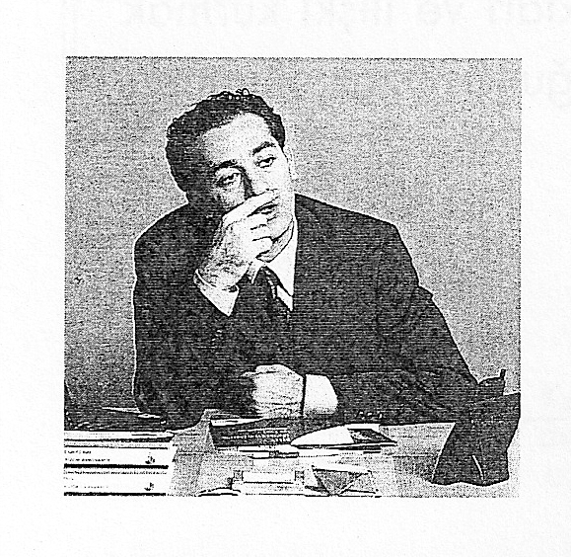
Elin Yüze Teması
Burna dokunma; olumsuz bir düşünce akla gelince bilinçaltının ele ağzı kapatma talimatını verdiği, ama son anda belli etmemek için elin yüzden uzaklaşmaya çalışarak sonuçta çabuk burna dokunma hareketine dönüşmektedir.

Slide 63
Elin Yüze Teması
Göz ovuşturma; beynin gördüğü bir aldatma, yalan veya şüpheli durumu dışarıda bırakmak veya yalan söylediği kişinin yüzüne bakmaktan kaçınmak hareketidir.

Slide 64
Elin Yüze Teması
Çene Okşama: Kişinin bir karar vermekte olduğunu gösterir. İnsanlardan bir karar vermeleri isteyip de hareketleri değerlendirme hareketlerinden, karar verme hareketlerine değiştiğinde bunu görmek mümkündür.

Slide 65
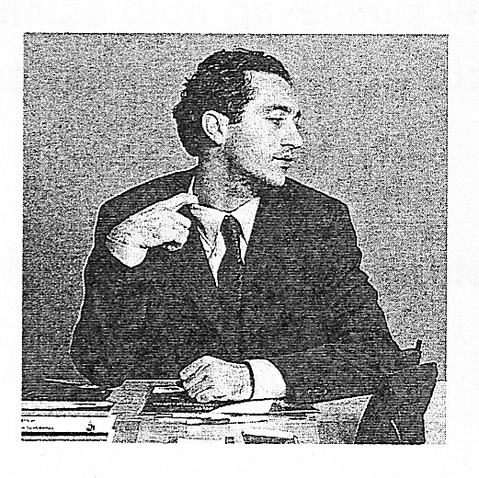
Elin Yüze Teması
Yaka Çekiştirme: Yalan söylemenin, hassas yüz ve boyun dokularında, hafif bir kaşınma duygusu uyandırdığını ve bunun geçmesi için kaşımak veya ovuşturmak ihtiyacı hissedildiğini söylenmektedir.

Slide 66
Elin Yüze Teması
Boyun kaşıma; işaret parmağı, kulak memesinin altını ve boynun yan tarafını kaşımaktır. Kaşıma işlemi yaklaşık beş kez yapılır. Bu hareket bir tür şüphe veya emin olmama işareti olup “sana katıldığımdan emin değilim” diyen kişiye özgü bir harekettir.

Slide 67
Elin Yüze Teması
Dinleyici başını desteklemek için elini kullanmaya başladığında bu can sıkıntısının başladığı ve eliyle başını destekleme nedeninin aslında uyuyakalmamak için olduğuna dair bir işarettir.

Slide 68
Ayakların Kullanımı
Bacak bacak üstüne atma ise, savunmanın diğer bir şeklidir. Bu kapanma ve savunmaya geçme duygusunun bir göstergesidir. Kişi kabuğuna çekilmiştir.

Slide 69
Kullanılan Aksesuarlar
Genellikle yakın gözlüğü takan birisi karşıdakine bakmak için gözlüğünü çıkarmaktansa üzerinden bakmayı tercih eder. Karşıdaki kim olursa olsun kendini yargılanıyor veya inceleniyor gibi hisseder.

Slide 70
Kullanılan Aksesuarlar
Gözlük takanlar konuşurken gözlüklerini çıkarmalı ve dinlerken geri takmalıdırlar. Bu sadece karşıdakinin rahatlamasına neden olmakla kalmaz aynı zamanda gözlük takanın konuşmanın kontrolünü ele almasını da sağlar. Dinleyici gözlükler olmadığında konuşmayı kesmemesi gerektiğini ve takıldığında da konuşmaya başlaması gerektiğini çabucak öğrenir.

Slide 71
Pipo içmek gibi gözlükleri ağza götürmek de bir kararı bekletmek veya geciktirmek için kullanılabilir. Görüşmeler sırasında bu hareketin genellikle tartışmanın sonunda kişiden karar vermesi istendiğinde ortaya çıktığı görülmüştür. Sürekli olarak gözlükleri çıkarıp camlarını temizlemek de gözlük takanların karar verirken zaman kazanmak için uyguladıkları başka bir yöntemdir. Birisinden karar vermesi istendikten sonra bu hareketle karşılaşılırsa genellikle sessizlik en iyi taktiktir.

Slide 72
Saç ve Sakal
Erkekler için genelleme yapılırsa, saç ne kadar kısa ise, görünüş o kadar tutucudur. Dazlaklık çoğunlukla erkeği daha güçlü ve otoriter gösterir.
Sakal ve bıyık bir genci daha olgun gösterir. Ancak bıyığın yüze verdiği somurtganlığın da giderilmesi zordur.

Slide 73
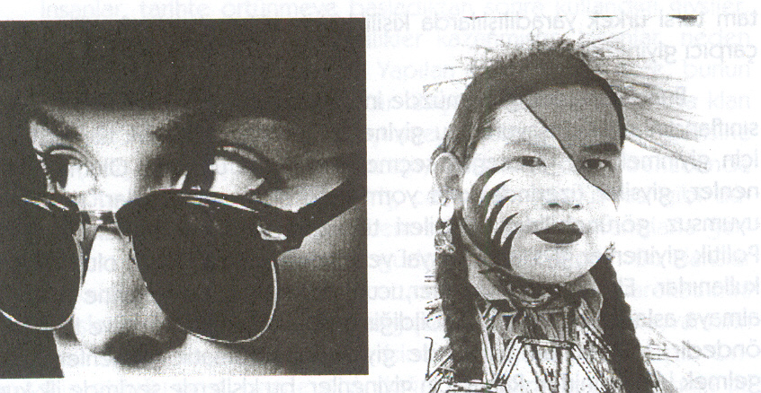
Kullanılan Aksesuarlar

Slide 74
Sahiplenme
YENİ ALDIĞI ARABASIYLA POZ VEREN BİR BEYEFENDİ: SAHİPLİK İFADESİ:

Slide 75
Sahiplenme
KONUYA ALAKASIZ BİRİSİNİN POZA GİRMESİ ONU KIZDIRIYOR.

Slide 76
Sahiplenme
DOKUNARAK SAHİPLENME: BİR AVCININ AVINI SAHİPLENMESİ

Slide 77
Oturulan Yer
Bu pozisyon normalde dostça ve gündelik konuşmalara dalmış kişiler tarafından kullanılır. Pozisyon sınırsız göz temasına ve sayısız hareket kullanma ve karşıdakinin hareketlerini gözlemlemeye olanak tanır.

Slide 78
Oturulan Yer
İki kişinin karşılıklı olarak birbirlerine yönlendikleri, yani aynı şekilde düşündükleri veya aynı iş üzerinde birlikte çalıştıkları durumda bu pozisyon kullanılır.

Slide 80
Masa Kullanımı
İnsanlar masada karşılıklı oturduklarında bilinçaltı olarak masayı ikiye bölerler.Her biri masanın yarısını kendi bölgesi olarak belirler ve ötekinin kendi bölgesine tecavüzünü reddeder.

Slide 81
Koltuk Yüksekliği
Sandalyenizin yerden yüksekliğinin karşımızdakinin sandalyesinin yerden yüksekliğinden daha fazla olması size statü sağlamaktadır.

Slide 82
Renklerin Dili
Renkleri tek tek algıladığımızda, kendilerine özgü ayırıcı değerleri, özellikleri vardır.
Bu özellikler yan yana olunca farklı simgeler ortaya çıkar. Renklerin kullanımı dönemden döneme, inançtan inanca, kültürden kültüre ve mekandan mekana, göre değişiklik gösterir.

Slide 83
Renklerin Dili
Renkler nesneye biçim veren temel unsurlardan biridir. Renklerin anlamı, simgesel içerikler taşır.
Beyaz gül, saf ve arı duyguları.
Kırmızı gül, aşkı, tutkuyu.
Sarı gül, özlem ve ayrılık belirtisidir.
Pembe sevgiyi, yeşil umudu, açık mavi inancı, koyu mavi sadakati, leylak alçak gönüllüğü temsil eder.

Slide 84
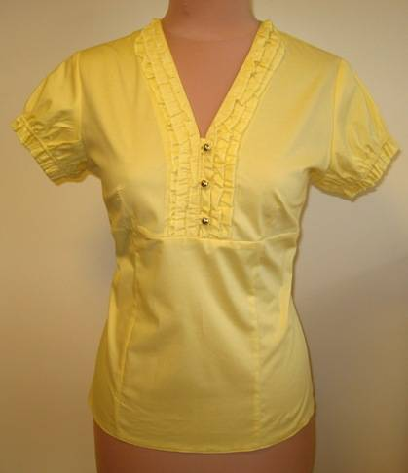
Renklerin Dili
Giysilerde, kırmızı enerjik, dışa dönük ve harekete hazır olma hissi verir.
Turuncu, cesur, maceracı ve kendine güvenen insan tipini çağrıştırır.
Sarının entelektüel bir görünüm verme özelliği vardır. İnsanları yönetmeye ve onları hükmetmeye olan ilgiyi gösterir.

Slide 85
Renklerin Dili
Yeşil dinlendirici, yatıştırıcı, dengeleyici bir atmosfer yaratır.
Mavi, düzen ve uysallığın ifadesidir.
Mor kendine güven ve özgürlük duygularını dile getirir.
Kahverengi giymek bir yere bağlı olma, gelecek için sağlam ilişkiler kurma isteğini gösterir. Sürü psikolojisine sahip ve özgüveni zayıf insanların rengidir.

Slide 86
Kırmızı
Kırmızı iştahı açar. O yüzden dünyadaki gıda firmalarının hepsinin logosu kırmızı.
Kırmızı tansiyonu yükseltir ve kan akışını hızlandırır.
İnsanlar kırmızı fonlu mekânlarda zaman kavramını kaybetmeye başlıyorlar ve uykusuzluk yaratabiliyor.

Slide 87
Kırmızı
Kırmızı doğa içinde en dikkat çekici renklerden birisi olmasına rağmen, yakından kolaylıkla fark edilebilirken, uzaktan daha zor ayırd edilmektedir.
Polis otolarının üzerindeki ışıkların yarısı mavi, yarısı kırmızıdır. Bunun nedeni de lambanın kırmızı sayesinde yakından, mavi sayesinde de uzaktan fark edilebilmesidir.

Slide 88
K I RMI Z I
Yakınlaştırıcı,ışıyan,sıcak, canlı , heyecanlandırıcı ve hırslandırıcı özellikleri üzerinde taşıyan bir renktir.
Kırmızıyı tercih eden insanlar;güçlü bir kişiliğe sahip olmak,her alanda enerjik olmak arzusu içindedirler.

Slide 90
Yeşil
Kasaplar, dükkânlarında kırmızıyı kullanırken, yeşili hiç kullanmazlar. Yeşil vejeteryanlığı temsil eder.
Yeşil belki de doğanın kendisidir. Yeşil güven verir. O yüzden bankaların logolarında en çok tercih ettikleri iki renkten birisidir.
Yaratıcılığı körükler.
Rahatlatıcı ve sakinleştiricidir.

Slide 91
Yeşil
Renklerin gözdeki kimi sinir hücrelerini kısa süreli öldürdüğünü gözlemişler. (Burada öldürmeden kastedilen yok etme değil, kısa süreli devre dışı bırakma). Renkler, bakıldığında bu iki tür hücreden birini öldürüyorlar. Kimi renklerin ise bu iki tür hücreyi birden öldürdüğü görülmüş. Yeşil bunlardan bir tanesi. Yeşil uzun süreli bakıldığında gözdeki iki hücreyi birden öldürüyor ve başka tarafa baktığınızda diğer renkleri algılama şansınız yok oluyor. O yüzden yeşil rengin araba göstergelerinde pek kullanılması tavsiye edilmez. (VW Polo,Renault Broadway yeşil göstergelere birer örnek olabilir.) Gece göstergeye baktıktan hemen sonra gözünüzü yola çevirdiğinizde kısa bir süre farklı renkleri algılayamazsınız. Karşıdan gelen farların geçtikten sonra bir süre görmeyle ilgili zorluk çekmemiz de buna bağlanabilir. Bir bilimsel araştırmaya göre insan gözünün mavi ile yeşile uzun süre bakamadığı sonucu ortaya çıkmıştır.

Slide 92
YEŞ İ L
Yeşil ; güven, huzur,rahatlatıcılık, dinlendiricilik,derinlik, tutarlılık, kişilik, sadakat, büyüleyicilik ve fanatizmi ifade eder.
Yeşili sevenler yeniliklere ve yaratıcılığa hayranlık duyar ve yaratıcı insan olmaya çalışırlar. Zor işleri severler ve çevre edinmek isterler.

Slide 93
Kahverengi
Dünyadaki fastfood restorantların hepsinin sandalyeleri ve masaları Kahverengi, duvar boyaları ise kahverengi-şampanya-pembe karışımıdır. Hiç bir fast-foodcunun duvarını beyaz göremezsiniz.
“Çabuk yiyin! Çabuk gidin!”

Slide 94
Kahverengi
Kahverengi aynı zamanda teklifsiz, rahat bir renk olarak kabul edilir. Gazetecilere tavsiye edilecek bir renktir. Karşınızdakinin kendisini resmiyetten uzak daha rahat hissetmesini ve açılmasını sağlar. Örneğin tüm ünlüleri rahatlıkla konuşturmasıyla tanınan, ünlü televizyoncu Larry King, televizyonda her seferinde kahverengi kravatlar ve ceketler giyer.
40'lı yıllardan bu yana Avustralya'da kahverengi üç parça takım elbise üretilmiyor. Kahverengi toprak rengidir ve diğer insanların arasında kaybolup gidersiniz. İş görüşmelerinde, profesyonel toplantılarda sakın kahverengi giymeyin.

Slide 95
KAHVERENG İ
Gizli itici bir renktir.Bu özelliğinden dolayı dünyadaki bütün fast-food yenilen restoranların duvarları,masaları, sandalyeleri kahverengi ve tonlarıdır.
Mc Donald’s’ın yeni tasarımı

Slide 96
Siyah
Siyah, gücü ve tutkuyu temsil eder. Hırsın da bir ifadesidir. İş görüşmelerinde sorarlar: “Şirketimiz işe başladığınızda size bir araba verecek, ne rengi tercih edersiniz?” 'Siyah' cevabını verirseniz şirket hırslı yükselmeyi isteyen bir eleman geliyor diye düşünür.
Siyah konsantrasyonu en çok getiren renktir. Einstein konsantre olabilmek için perdeleri siyah, gün ışığı olmayan bir odaya girer ve öyle düşünürmüş.

Slide 97
SİYAH
Siyah aslında nötr bir renktir. Bütün güneş ışıklarını emer, dışarıya hiçbir renk vermez. Asaletin, tutkunun ve hırsın da rengidir.
Bu rengi sevenler in davranışları çevreyle uyum içerisindedir. İnsanlarla arasına mesafe koymaktan hoşlanırlar. Hem mükemmeliyetçi hem titiz ve dikkatli çalışırlar.

Slide 98
Sarı
Sarı geçiciliğin ve dikkati çekiciliğin ifadesidir. O yüzden tüm dünyada taksiler sarıdır. Dikkat çeksin ve geçici olduğunu bilsinler diye. Araba kiralama firmaları logolarında hep sarıyı kullanırlar.
O yüzden dünyada hiçbir banka ambleminde, bildiğimiz sarıyı kullanmaz. (Portakal ve bronz ya da bakır kimi zaman yer alabilir.) Paranın geçici değil, kalıcı olmasını isterler. “Parayı yatırın ve unutun lütfen” demenin bir yoludur bu.
Ülkemizde (belkide tüm dünyada) sarı rengi kullanan tek banka Vakıfbank'tır.
Sembolizmde sarı; geçiciliği, ölümü hatırlatır. sarı odalarda çocukların daha çok ağladığı, büyüklerin daha sinirli oldukları tespit edilmiş. İlginçtir bir çok hayvan öfkesini göstermek için kırmızıdan çok sarıyı kullanır. Sinirlendiklerinde renkleri sarıya dönüşür. En az pigmentle yaratılan renk olduğu için tabiatta en çok rastlanan renklerden biridir.

Slide 99
SARI
Sarı renkte bir geçicilik söz konusudur. Yanıp sönen sinyalde,güneşin ışıklarında, civcivin sarılığında hep geçicilik vardır.
Sarı rengi sevenler , bağımsızlıklarına önem verirler,başkalarına danışmadan büyük tasarılar kurarlar,yeniliklere çok düşkündürler,sık sık coşarlar ve biraz da savurgandırlar.

Slide 100
Portakal Rengi
Portakal rengi, çabuk dikkat çeker. Eğer bir ürün ve markada ise bu ürün herkes için imajını verirsiniz. İnsanlar o kapıdan içeri rahat girebileceklerini hissederler.
Portakal rengi bulunduğu grubu sayıca çok gösterir. 1974 dünya kupasında Hollanda milli takımının başında olan Ernst Happell “Bu turuncu formalarla biz sahada rakip takımdan daha fazla sayıda görünüyoruz” demişti. Gerçekten de bayraklarında turuncu renk olmamasına rağmen, kraliyet rengi olduğu için hep portakal rengi formalarıyla sahaya çıkarlar ve televizyon görüntülerinde daha kalabalık görünürler.

Slide 101
PORTAKAL
Bu renk çok çabuk dikkat çeker.Eğer bir üründe portakal rengi kullanılıyorsa “bu ürün herkes içindir” mesajı verilmektedir.

Slide 102
Mavi
Sakin
Tansiyonu düşürür
Mmavi taşların, firuzenin kanın akışını yavaşlattığına inanırlar.
Batı'da bu sakinleştirici etkisi yüzünden intiharları azaltmak için köprü korkuluklarını maviye boyarlar. Amerika'da bir ilkokulun duvarlarını beyaz ve portakal renginden, maviye çevirmişler, çocukların notlarının yükseldiğini ve yaramazlıklarının azaldığını tespit etmişler. Mavi ve özelikle lacivert kozmik bir renk olarak kabul edilir; sonsuzluğu, otoriteyi ve verimliliği çağrıştırır. O yüzden dünyadaki firmaların yarısından fazlası logolarında maviyi kullanırlar.

Slide 103
Mavi
Hilton,
Bill Clinton
Bankaların logolarında ve imaj oluşturmada en çok kullandıkları iki renk mavi ve yeşildir. Maviyle büyüklüklerini, yeşille güvenilirliklerini vurgularlar. Yeşil ve mavi sağlamlığın habercisidir.
Mavi, yeme içgüdüsünü azaltan bir renk. O yüzden bu fast-food zincirleri içeride mavi hiçbir şey kullanmazlar. Tüm diyet ürünler mavi yazı ve logo kullanırlar. Süt ve süt ürünleri de sağlıklı şişmanlatıcı olmadıklarını anlatmak için maviyi ve yeşili tercih ederler.

Slide 104
MAVİ
Mavi; derinliği, büyüklüğü,
Sakinleştirici ve rahatlatıcı özelliği , yemek yeme iç güdüsünü azaltma özelliği ile tercih edilen bir renktir.
Bu rengi sevenler ; sağlam bir adalet duygusu taşımakta,coşkularını çevreleriyle paylaşmakta, düşünmeyi, düşler kurmayı zaman zaman da yalnız kalmayı sevmektedirler.

Slide 105
Pembe
Pembe giyenlere, hizmetlerinden dolayı ödeme yaparken kendimizi daha rahat hissettiğimizi tespit etmişler.
Bir grup deneğe çeşitli renklerdeki kurabiye kutularını gösterip, “Sizce en iyi kurabiyeler hangisinde?” sorusu sorulduğunda çoğunluğun pembe kutuda en lezzetli kurabiyelerin olduğunu düşündükleri görülmüş. O yüzden çikolata ve kurabiye kutuları pembe-eflatun arası bir renkte seçilir.

Slide 106
PEMBE
Karşısında pembe giyenleri gören kişiler daha rahat olmakta, daha rahat konuşmaktadır.
İşte bu nedenle mağazalarda çalışan tezgahtarlar pembe renk giyerler

Slide 107
Mor
Mor, nevrotik duyguları açığa çıkardığı, insanları bilinç altında korkuttuğu tespit edilen bir renk.
Birçok intihar vakasında insanların tüm eşyalarının mor olduğu gözlenmiştir.

Slide 108
MOR
Zihinsel sıkıntıları olanların hoşlandıkları renktir mor. Rockçılar, uçuk solistler ve popçular makyajlarında ağırlıklı olarak kullanırlar bu rengi.
Mor rengi sevenler sevmekten,sevilmekten, iltifattan ve kibar davranılmasından hoşlanırlar. Başkalarını kolayca etkileyebilirler.

Slide 109
Gri
Gri, gözün en rahat ayırdığı algıladığı renklerden biridir. Diplomatik ve ağır bir renktir ama hareketsizliği, yavaşlığı ve ciddiyeti temsil eder.
Silahlı Kuvvetlerde her yeri griye boyarız. Kapılar, kaloriferler; Devlette de her şey gridir.
Puslu belirsiz bir hava gibi yaratıcılığı öldürdüğü öne sürülür.

Slide 110
GRİ
Gri diplomatik ve ağır bir renk olmasına karşın, hareketsizliği,yavaşlığı ve ciddiyeti temsil eder. Bu nedenle askeriyenin bütün binalarında yer alan makam odaları gri renk ile harmanlanmıştır.
Gri rengi sevenler fazla kuruntuludur ve sürekli başkalarının kendilerini hor gördüğünü düşünürler. Az toleranslı olmalarına karşın kendilerini mutlu hissedemezler.

Slide 111
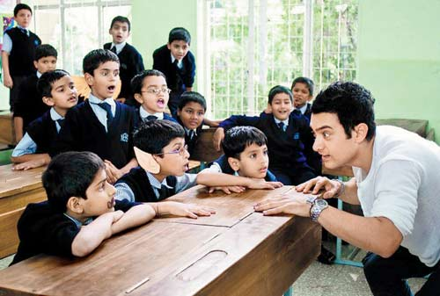
ÖĞRENCİ – VELİ İLETİŞİMİ

Slide 112
ÜSTÜNLÜK BELİRTEN HAREKETLER
Sıkılmış yumruğuyla işaret parmağını kağıt üzerine uzatarak yapılan bir hatayı çocuğuna işaret eden bir ebeveyn,hiçbir mazeret kabul etmeyeceğini açıkça ortaya koymaktadır.

Slide 113
Kendisine bir şey söylemek için gelen çocuğunu elinin tersiyle kendisinden uzaklaştıran ebeveyn,ona değer vermediğini göstermektedir ve bu bir hakarettir.

Slide 114
İletişimde kullandığınız dil çok önemlidir. İnsan beyni her cümleyi önce olumlu anlar, daha sonra olumsuz cümleye çevirir. Bu nedenle konuşmalar olumlu olsun.
“Bağırma!” >”Alçak sesle konuş”- “Unutma!” >”Hatırla.” gibi. Siz olumsuz cümleler kullanırsanız, öğrenci de otomatik olarak olumsuz ve inkar edici sözler söyleyecektir.
Pozitif Dil Kullanmak

Slide 115
Sınıfta iki aşırı davranış: 1. “Ben öğretmenim. Sen öğrencisin. Eğer bir şeyler öğrenmek ve bir şey olmak istiyorsan, benim istediğim gibi düşüneceksin, konuşacaksın ve yapacaksın.” 2. “Burada öğretmen, öğrenci yok. Hepimiz öğretmen ve öğrenciyiz. Hiç kimse birbirinden üstün değildir, herkes eşittir.”
Öğrencilere arkadaşlar diye hitap edilmemeli

Slide 116
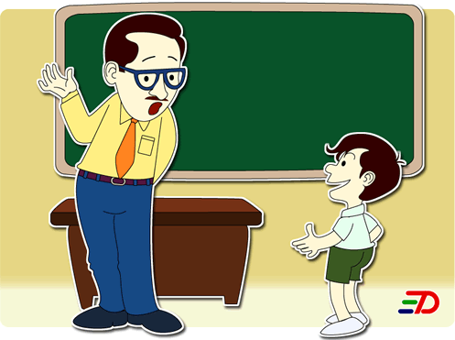
Bir ebeveynin çocuğu üzerinde etkili olabilmesi için çocuğuyla sağlıklı bir iletişim kurması gerekmektedir.

Slide 117
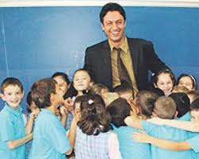
Etkili olmanın en önemli parçası çocuğa kendimizi sevdirmektir.
Örnek:
Öğrenci; Ben öğretmenimi sevmiyorum. Onun dersine çalışmak istemiyorum. Peki neden sevmiyorsun? O daima çalışkan öğrencilerle ders işliyor.

Slide 120
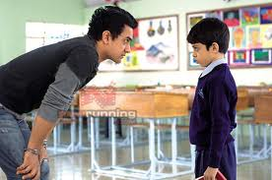
SÖZEL OLMAYAN MESAJLARI DİNLEME VE ANLAMA
Yüz ve beden iletişimi oldukça iyi yansıtır.
Bazen sözcüklerden daha fazla şeyler anlatır.

Slide 121
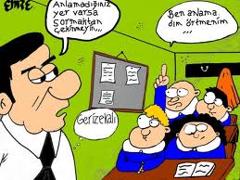

Slide 122
BEN DİLİ VE SEN DİLİ TEKNİĞİ
Çocuğunuzun yanlış bir davranışında
“Terbiyesizlik yapıyorsun” denilirse SEN DİLİ
“Çok rahatsız oldum”denilirse BEN DİLİ kullanılmış olur.

Slide 123
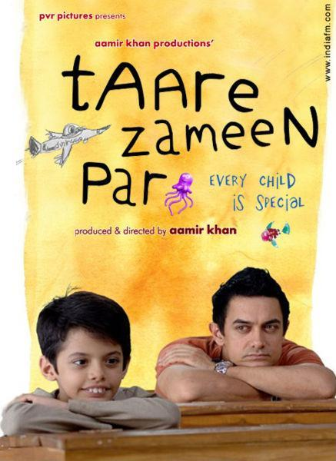

Slide 124
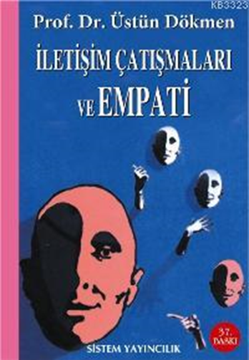
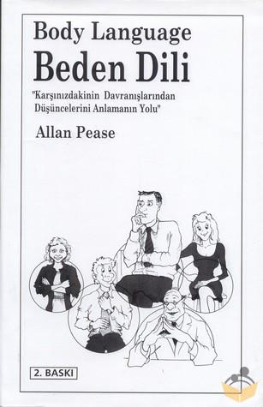
Kaynakça

